Slide 1
Портфолио
Лабораторная работа №6
Войтенко Игорь Александрович
ИВТ 1 курс 1 группа 1 подгруппа

Slide 2
Резюме
Я студент первого курса, Войтенко Игорь, хочу представить исследование по движению тела, брошенного под углом к горизонту.

Slide 3
Цель лабораторной работы
1. Вычислить полное число молекул N в атмосфере.
2. Построить зависимость давления газа от высоты в однородном поле
тяжести и исследовать его.

Slide 4
Исследование №1
Произведем решение по данным формулам и исходными данными, чтобы вычислить полное число молекул N в атмосфере.

Slide 5
Математическая модель
М=(G*4*π*R²)/g
N=(4*π*R²*p₀/μ*g)*N_{a}

Slide 6

Результаты

Slide 7
Исследование №2
Построить зависимость давления газа от высоты в однородном поле тяжести и исследовать его.

Slide 8
Математическая модель
p(h) = p₀*exp(-μ*g*h/R*T)

Slide 9
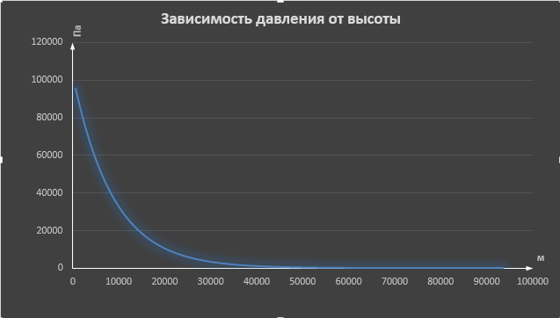
Зависимость давления от высоты

Slide 10
Вывод
Задание 1: Число молекул в атмосфере примерно равно 10⁴⁴ .
Задание 2: Построив график зависимости, мы можем убедиться, что при увеличении высоты, давление уменьшается.

